Slide 1
Simulation par éléments finis de poutres Steel-concrete avec défauts de goujonnage
Martin DEBUISNE¹, Ludovic JASON², Luc DAVENNE¹
1. Laboratoire Energétique Mécanique Electromagnétisme (LEME), UPL, Univ Paris Nanterre, F92410 Ville d’Avray, France
2. Université Paris-Saclay, CEA, Service d’Etudes Mécaniques et Thermiques, 91191, Gif-sur-Yvette, France

Slide 2
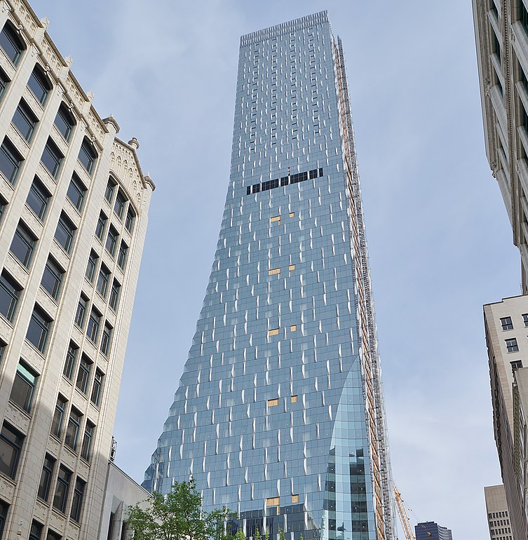
0. Contexte
(Crédits : SounderBruce)
Que sont les structures SCS ?
Comment les comparer à une structure en béton armé ?

Slide 3
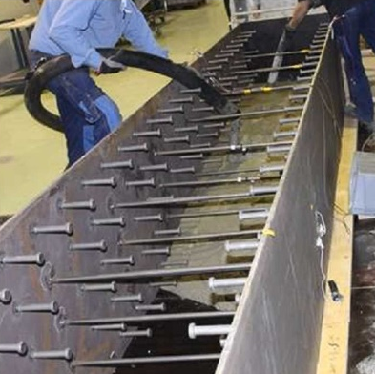
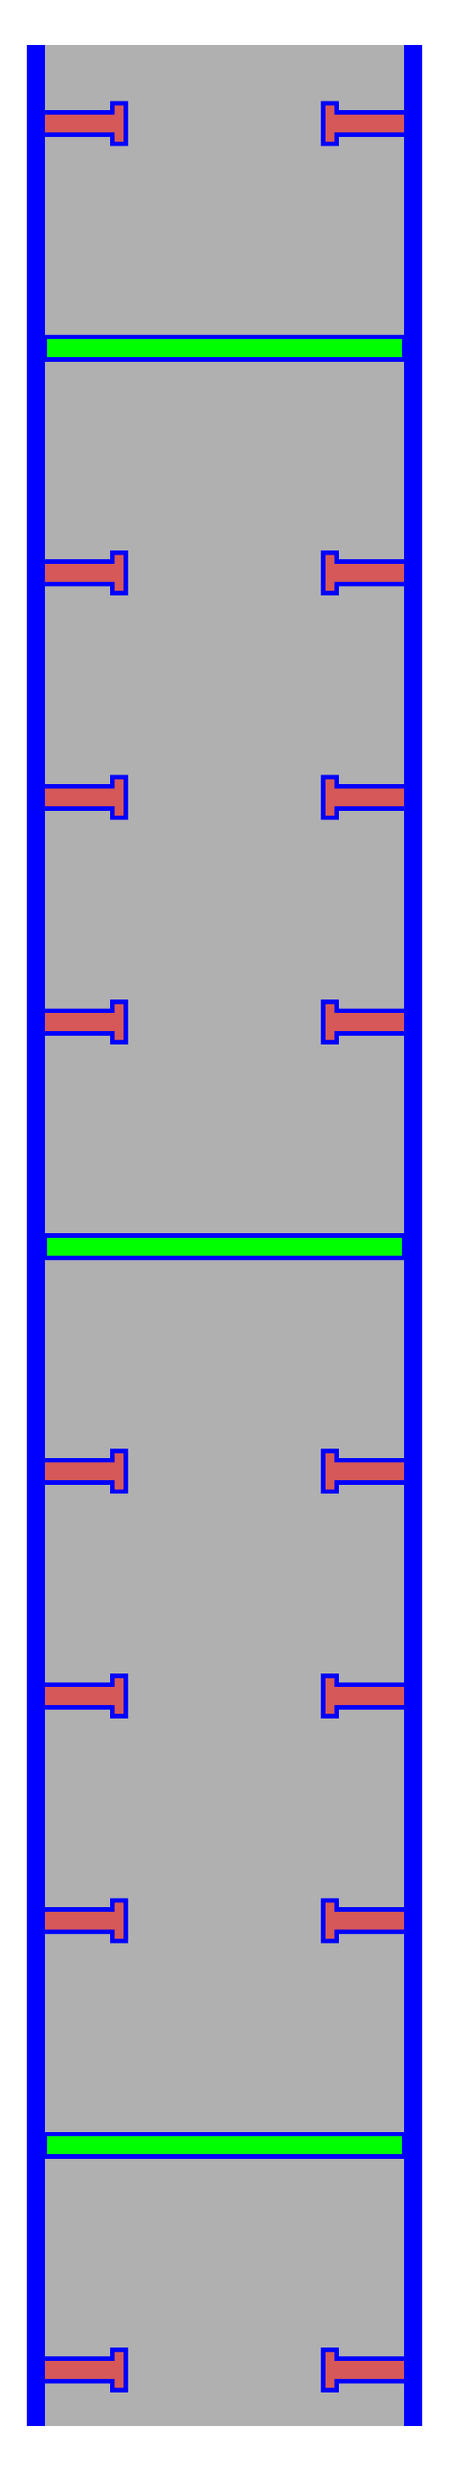
Principe général des structures steel-concrete
Cœur de béton
Goujons
Entretoises / barres d’attache
Plaques d’acier
Pas de barres d’armature !
Adapté de Fulöp et al, 2022

Slide 4
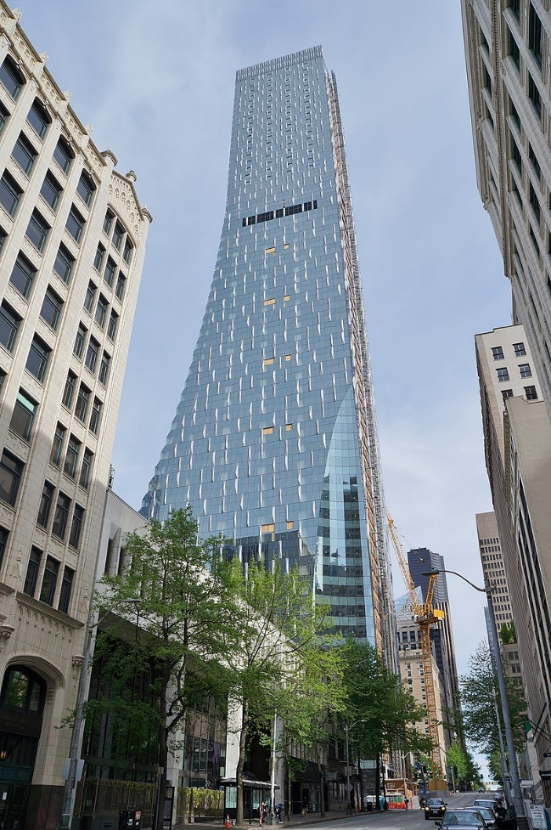

Cas d’usage
Gratte-ciels
Viaducs, tunnels immergés
Réservoirs
Plateformes offshore
Réacteurs nucléaires (AP1000)
Réacteur AP1000, Vogtle
(Crédits : Georgia Power)
Tour Rainier Square, Seattle
(Crédits : SounderBruce)

Slide 5
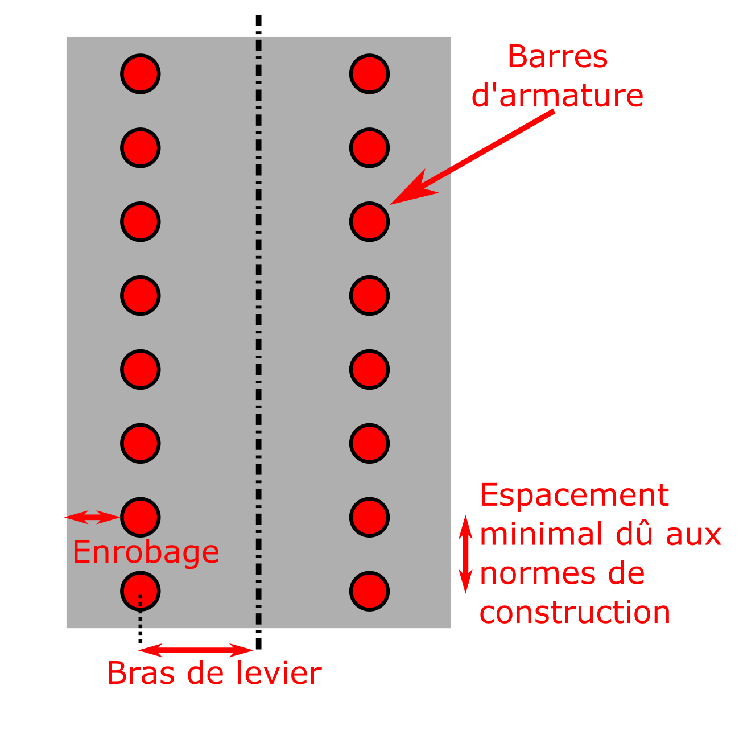
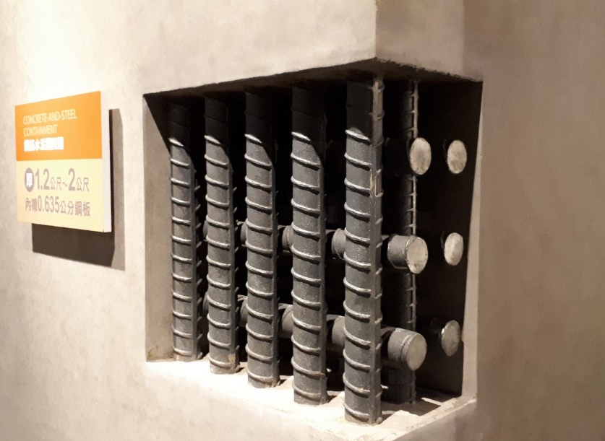
Avantages des SCS
Les plaques sont plus loin de l’axe neutre que les barres d’armature
=> De meilleures performances
Pas de restriction d’espacement des barres pour laisser les granulats passer entre les barres
=> on peut mettre plus d’acier que ce qui serait autorisé dans un mur en béton armé, tout en maintenant une épaisseur de mur constante
Exemple de barres d’armatures au réacteur de Kuosheng (Taiwan)
(Crédits : Eann Patterson, realizeengineering.blog)

Slide 6
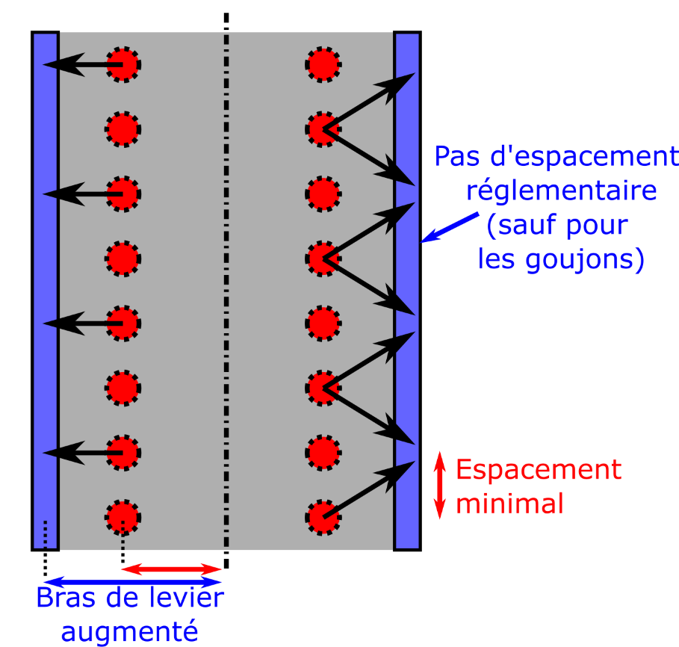
Avantages des SCS
Les plaques sont plus loin de l’axe neutre que les barres d’armature
=> De meilleures performances
Pas de restriction d’espacement des barres pour laisser les granulats passer entre les barres
=> on peut mettre plus d’acier que ce qui serait autorisé dans un mur en béton armé, tout en maintenant une épaisseur de mur constante
Exemple de barres d’armatures au réacteur de Kuosheng (Taiwan)
(Crédits : Eann Patterson, realizeengineering.blog)

Slide 7
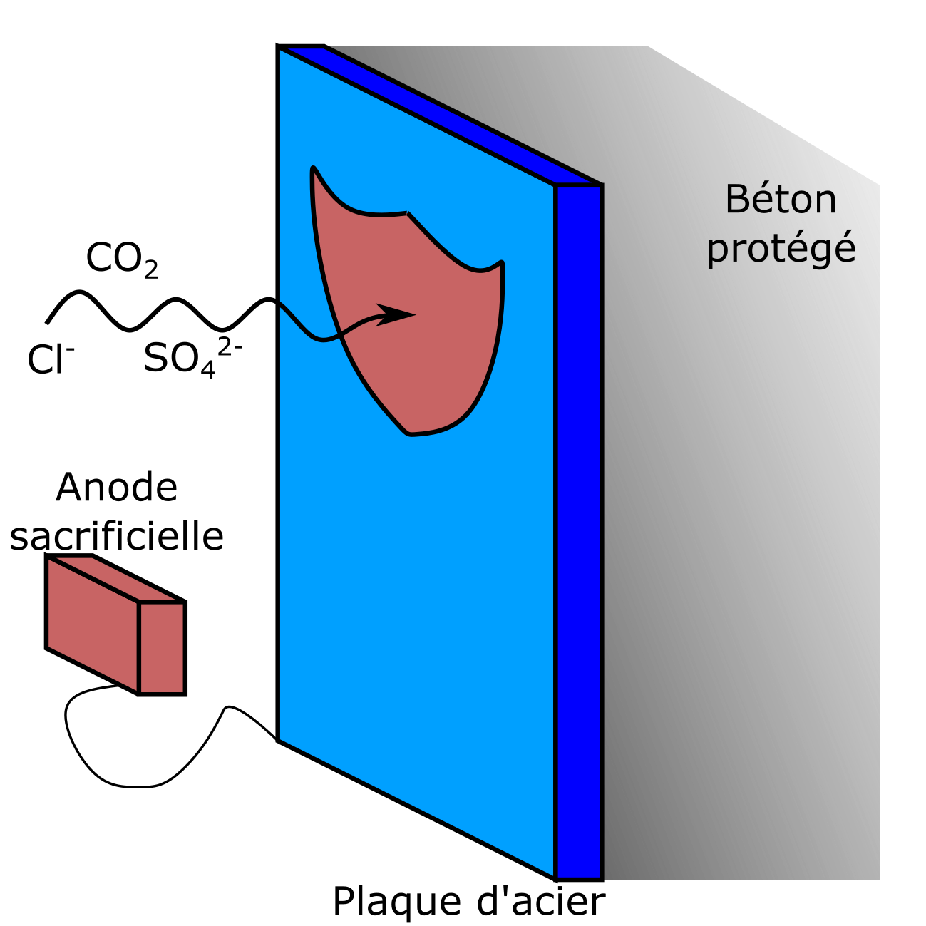
Avantages des SCS
Les plaques d’acier sont imperméables par rapport au béton
=> le cœur de béton est protégé des attaques chimiques externes
Les plaques d’acier sont un coffrage permanent, et peuvent être préfabriquées en usine
=> moins d’étapes dans le processus de construction, les travaux sont plus courts

Slide 8
Désavantages des SCS
De l’acier exposé à l’air => possibilité de corrosion
-> Cela peut être mitigé par l’emploi de peintures et d’anodes sacrificielles
Nécessité d’avoir des ouvriers qualifiés sur le chantier pour réaliser les soudures

Slide 9
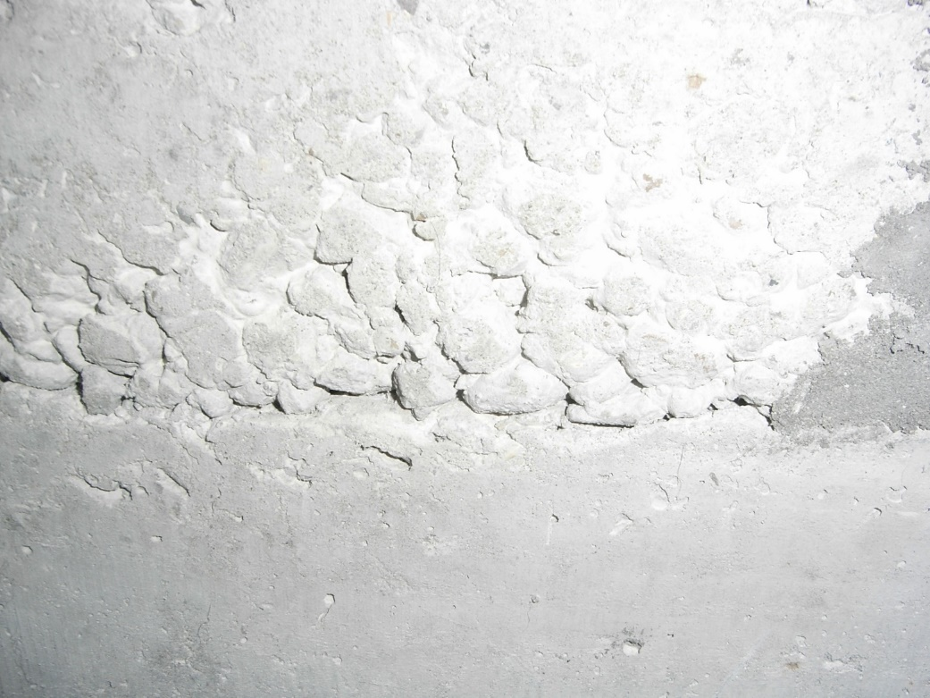
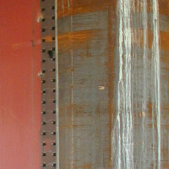
Principal verrou avec l’usage des SCS
Le contrôle visuel est empêché par les plaques d’acier
=> Besoin de prédictions du comportement de la structure, en présence de défauts
Structures BA, on voit ça :
Structures SCS, on ne voit que des plaques d’acier
Défaut de ségrégation
Présence de défaut ?
(Crédits : Tux-man)
(Crédits : Themapleleaf)

Slide 10
Plan de la présentation
Développement d’une méthode objective pour la simulation de l’interaction goujon-béton
Simulation d’une poutre SCS sans défauts
Simulation de la même poutres SCS avec défauts de goujons
Conclusion

Slide 11
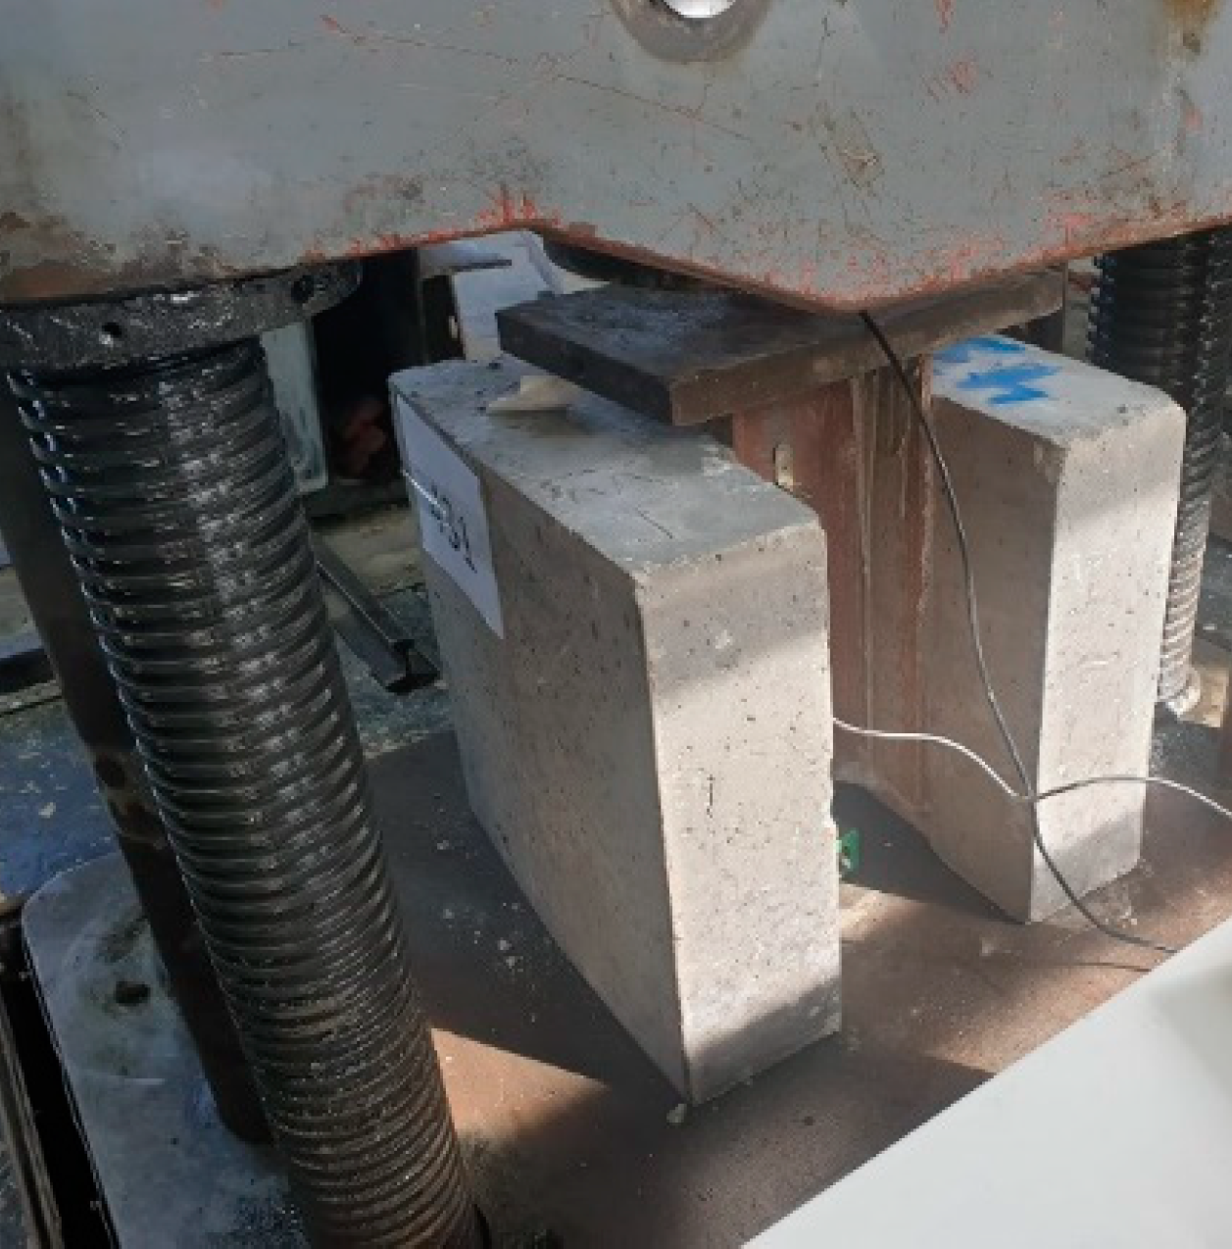
Développement d’une méthode objective pour la simulation de l’interaction goujon-béton
(Crédits :
Samoel Mahdi Saleh,
et al (2022))

Slide 12
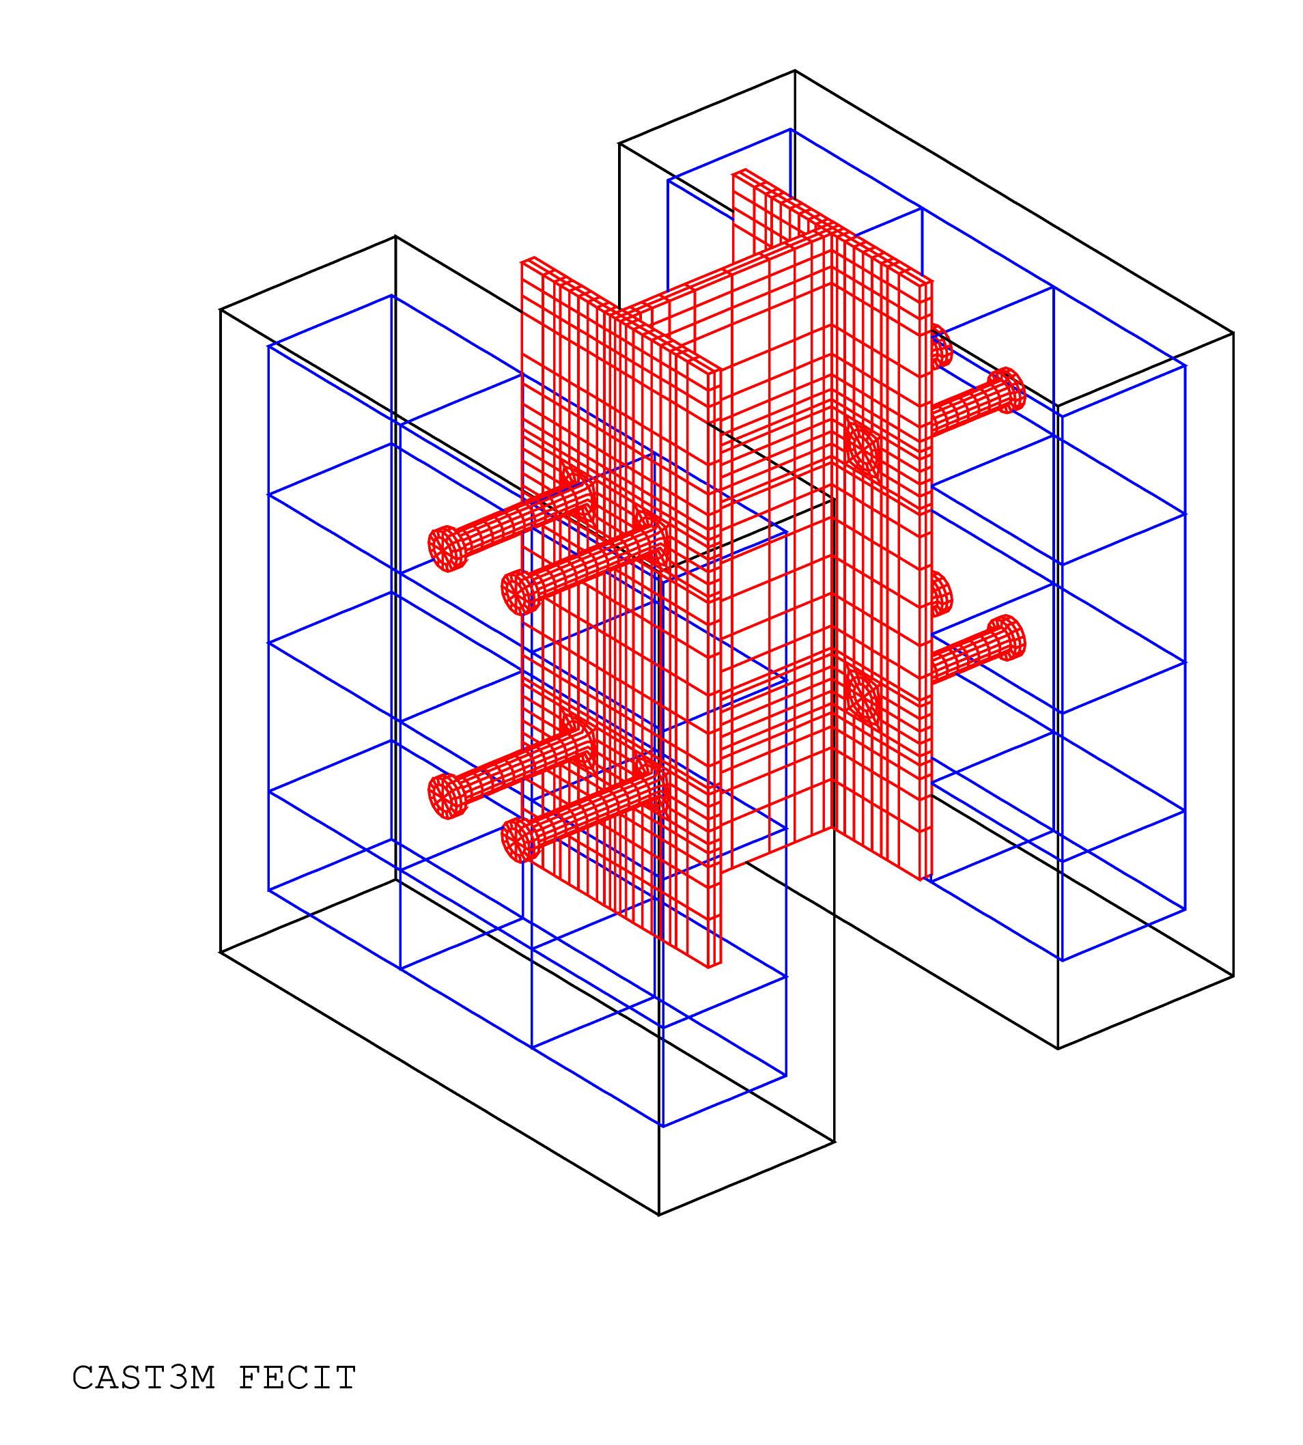


Le test pushout : simulation d’une première expérience en utilisant le modèle de Mazars
Pushout = tester la capacité maximale des connecteurs en cisaillement
Ici : 8 goujons plongés dans des dalles de béton armé
$$\vec{F}$$
Profilé H
Goujons
Armatures
Béton
Illustration d’un test pushout
(Samoel Mahdi Saleh, et al (2022))

Slide 13
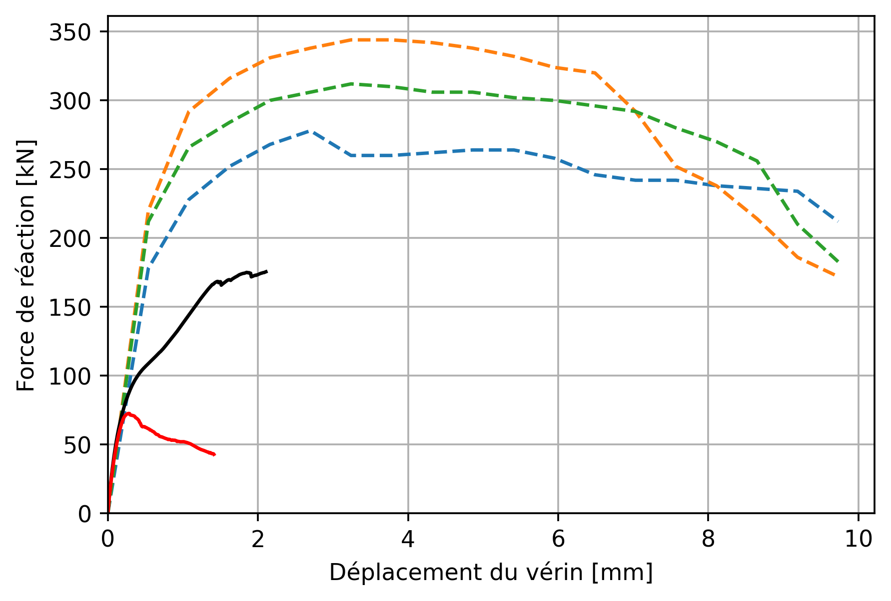
Le test pushout : simulation d’une première expérience en utilisant le modèle de Mazars
Dépendance au maillage :
- Le modèle de béton est le modèle de Mazars
- Il est modifié en traction pour la régularisation énergétique
- Il y a de fortes contraintes en compression à cause des goujons qui s’appuient sur le béton
- La rupture est essentiellement en compression
=> Il est nécessaire d’adapter le modèle pour autoriser une régularisation énergétique en compression
Résultats expérimentaux
Simulation avec un maillage grossier
Simulation avec un maillage fin

Slide 14
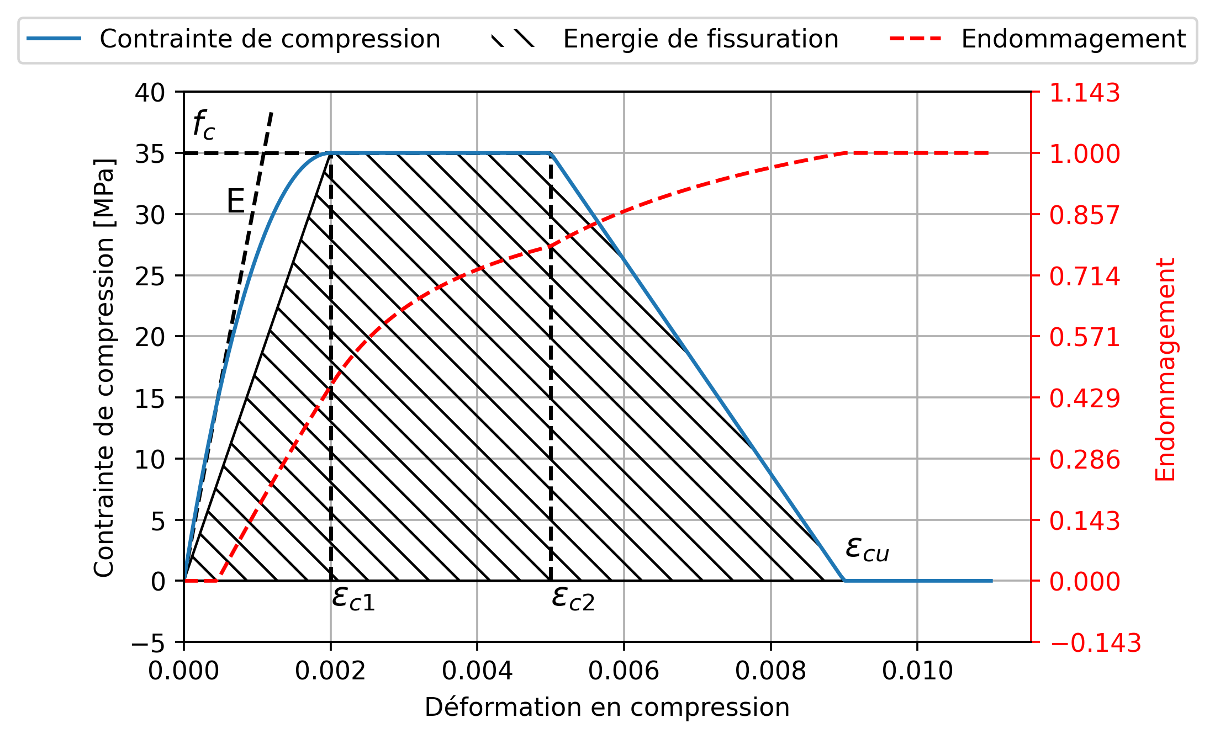
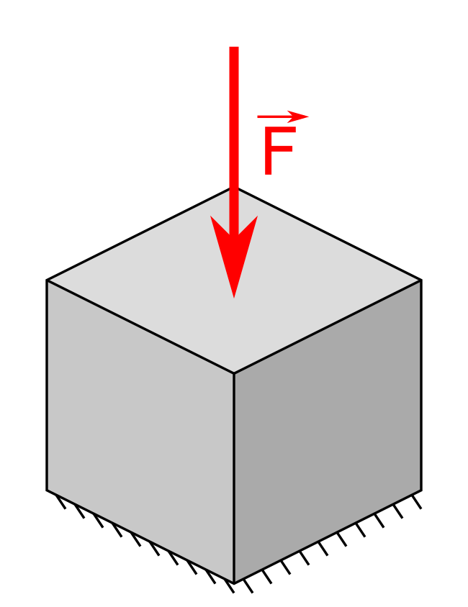
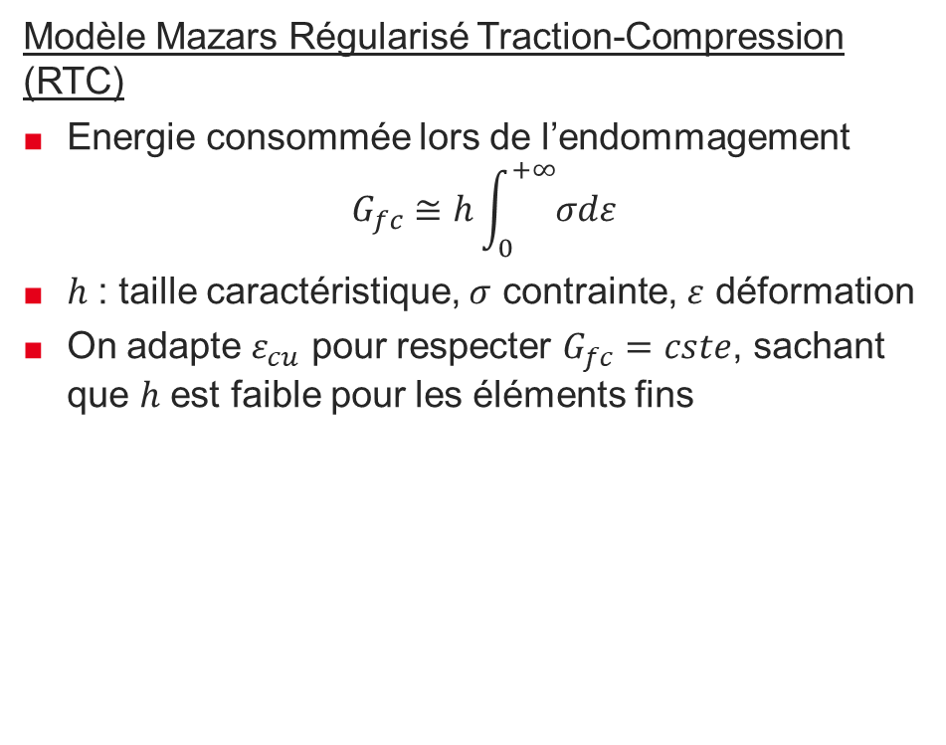
Régularisation en compression
Modèle Mazars Régularisé Traction-Compression (RTC)
  Energie consommée lors de l’endommagement
  $$G_{fc}≅h\int_{0}^{+∞}{σdε}$$
  $h$ : taille caractéristique, $σ$ contrainte, $ε$ déformation
  On adapte $ε_{cu}$ pour respecter $G_{fc}=cste$, sachant que $h$ est faible pour les éléments fins

Slide 15
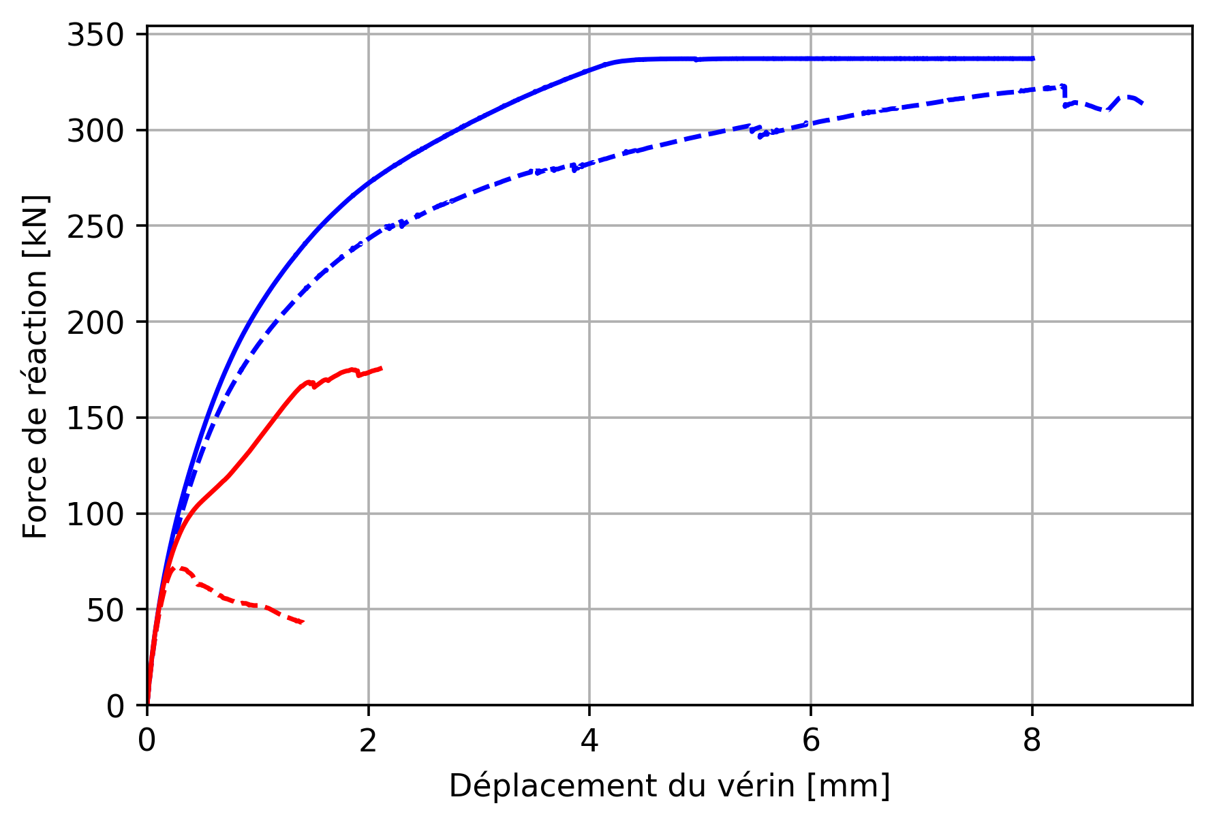
Resultats de l’application au pushout
La dépendance au maillage reste présente, mais beaucoup moins importante
La force maximale est bien représentée : entre 250 kN et 350 kN
La redescente qui est constatée du côté expérimental est due à la rupture de la soudure, pas du béton
Modèle régularisé
Maillage grossier
Maillage fin
Modèle non régularisé
Maillage grossier
Maillage fin

Slide 16
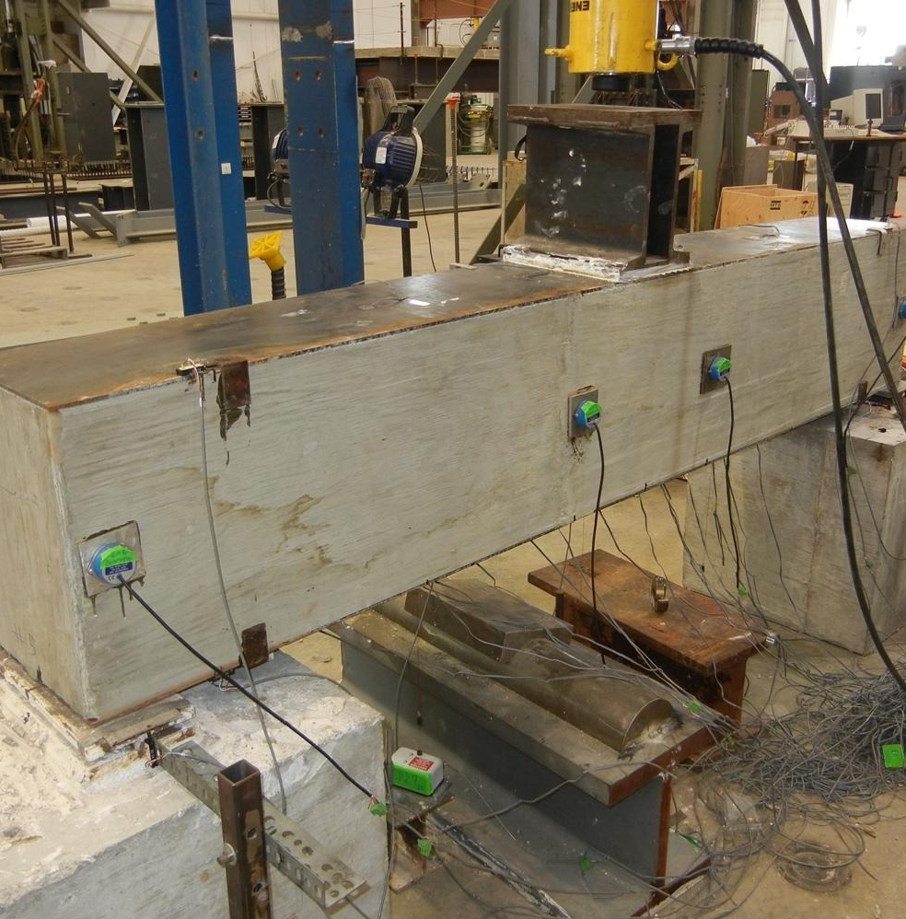
2. Simulation d’une poutre SCS sans défauts
(Crédits : Sener et al. (2016))

Slide 17
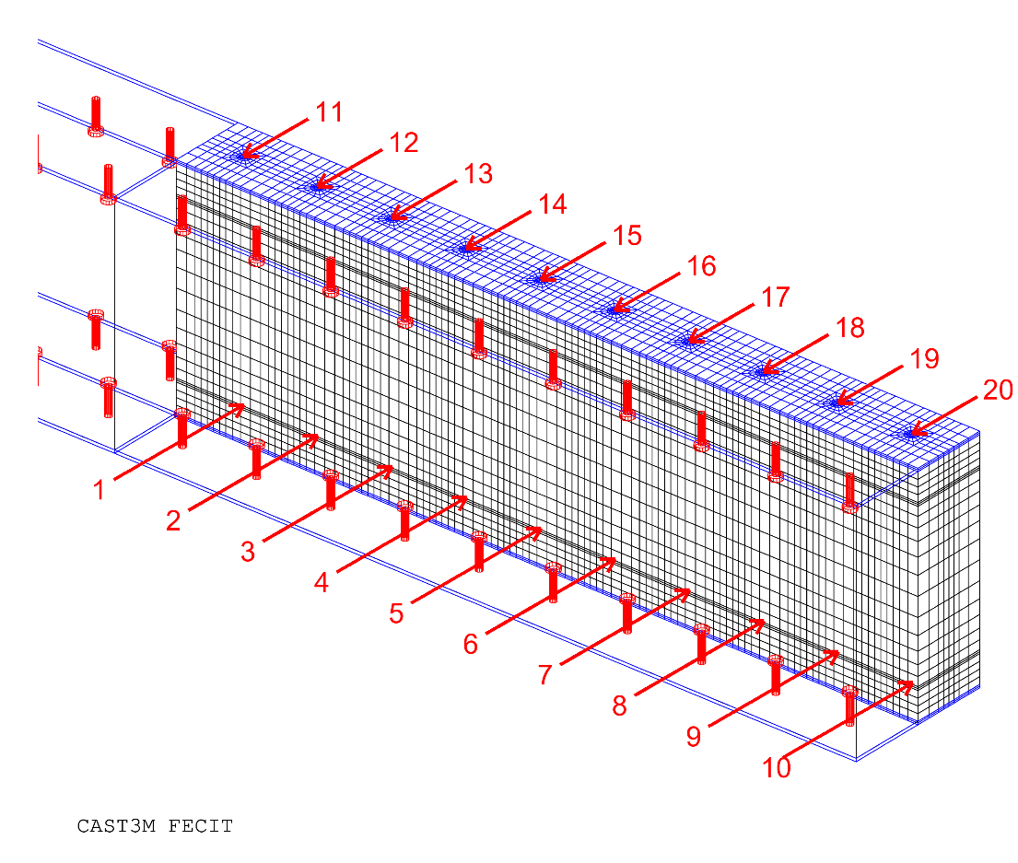
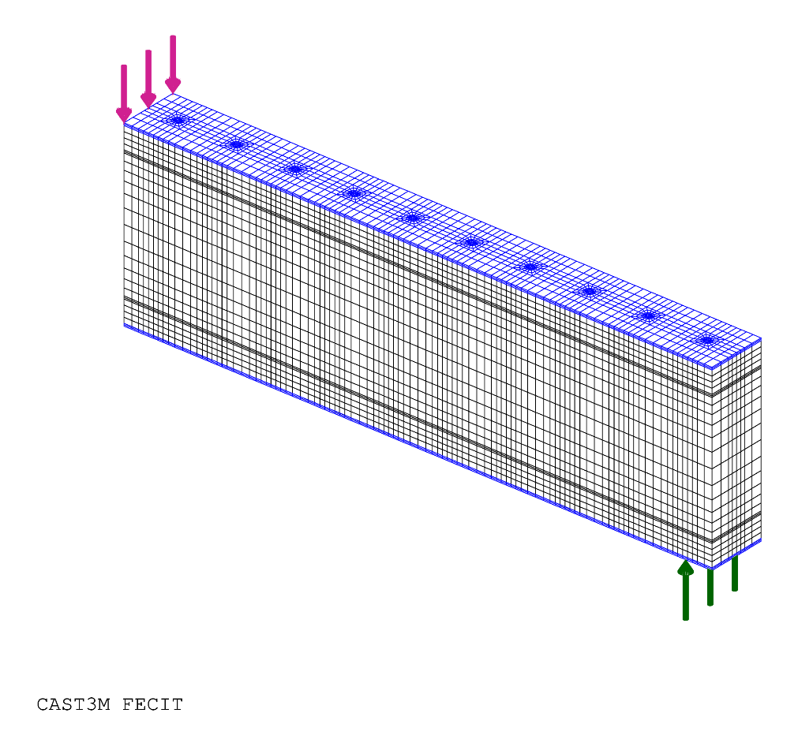

Maillage de la poutre
Conditions aux limites
Numérotation des goujons
Parties éliminées par symétries
$$\vec{F}$$
Appui

Slide 18
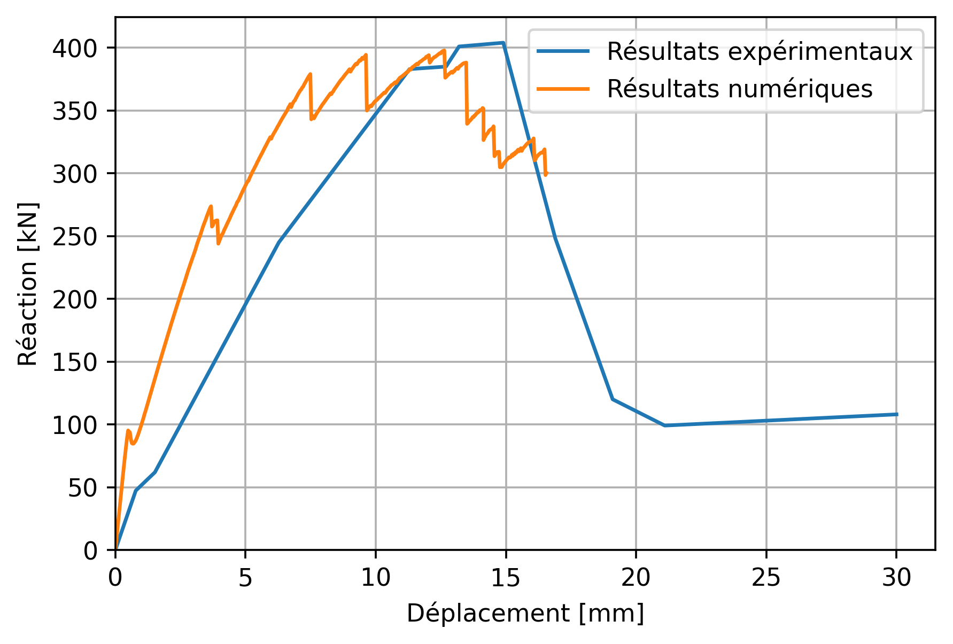
Résultats de simulation
Les résultats numériques sont un peu plus rigides que les résultats expérimentaux
La force maximale est correctement estimée
Le début de rupture survient légèrement trop tôt

Slide 19
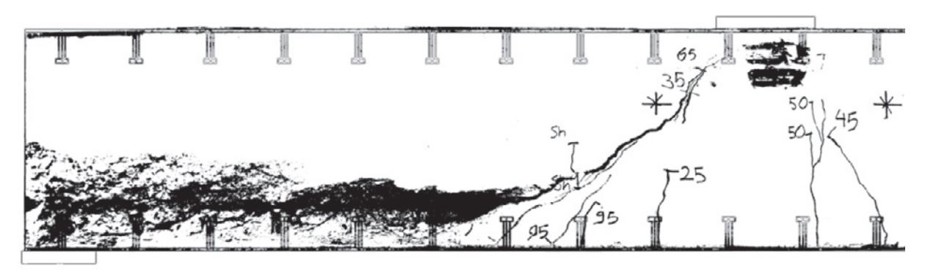
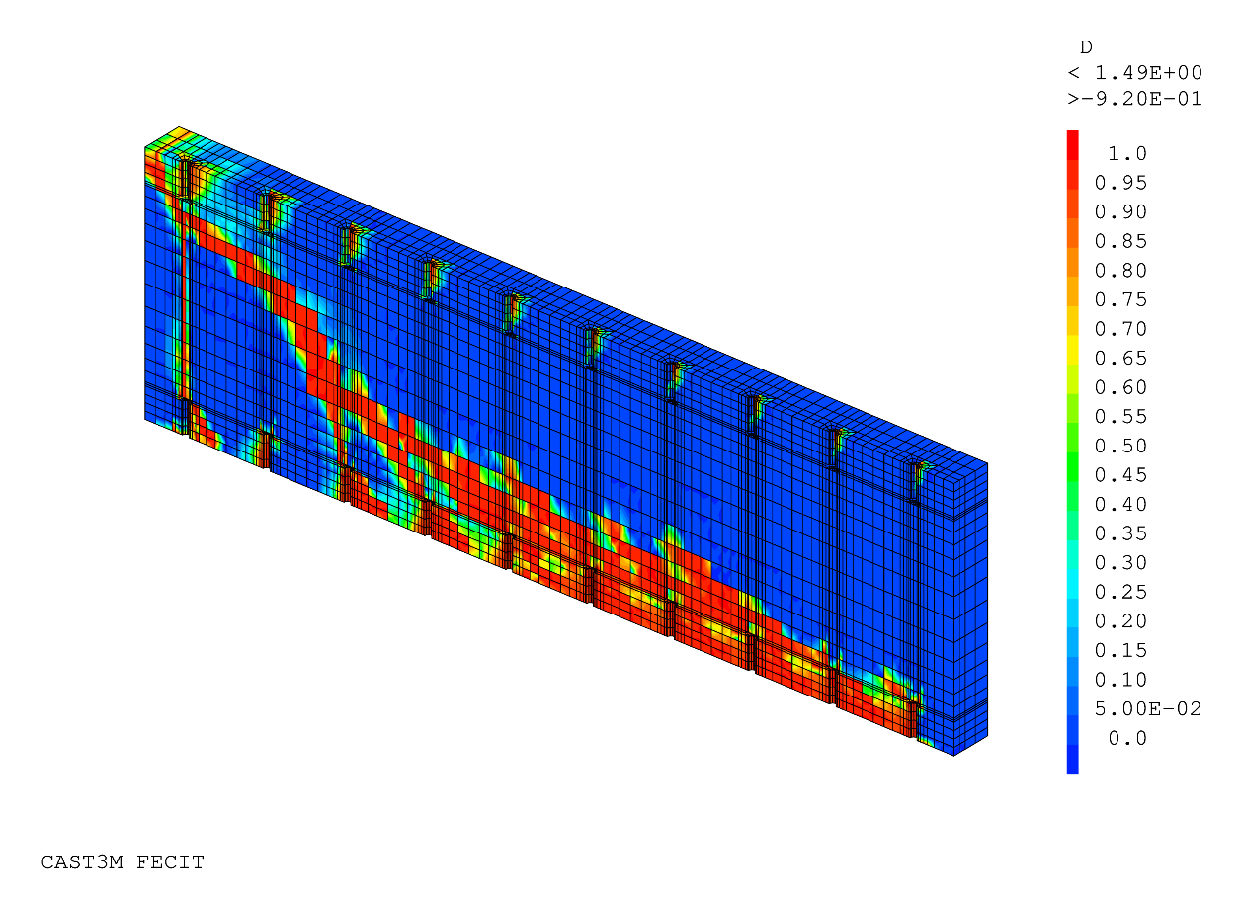
Résultats de simulation
(Adapté de Sener et al. (2016), retourné horizontalement)
La figure d’endommagement reste cohérente
avec la figure expérimentale
Fissure de flexion
Fissure d’effort tranchant
Cisaillement de l’interface béton – goujon

Slide 20
Résultats de simulation
(Adapté de Sener et al. (2016), retourné horizontalement)
La figure d’endommagement reste cohérente
avec la figure expérimentale
Fissure de flexion
Fissure d’effort tranchant
Cisaillement de l’interface béton – goujon

Slide 21
Résultats de simulation
(Adapté de Sener et al. (2016), retourné horizontalement)
La figure d’endommagement reste cohérente
avec la figure expérimentale
Fissure de flexion
Fissure d’effort tranchant
Cisaillement de l’interface béton – goujon

Slide 22
3. Simulation des poutres SCS avec défauts de goujons
(Crédits : Sener et al. (2016))

Slide 23
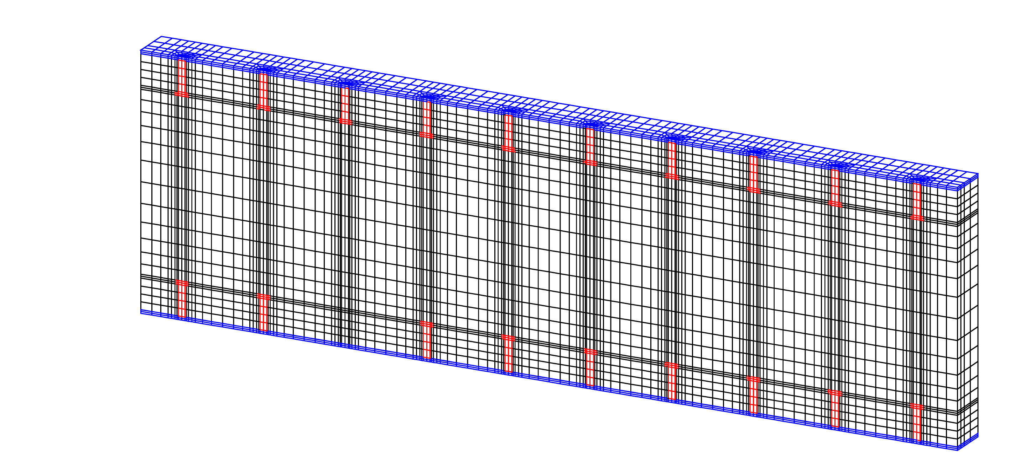
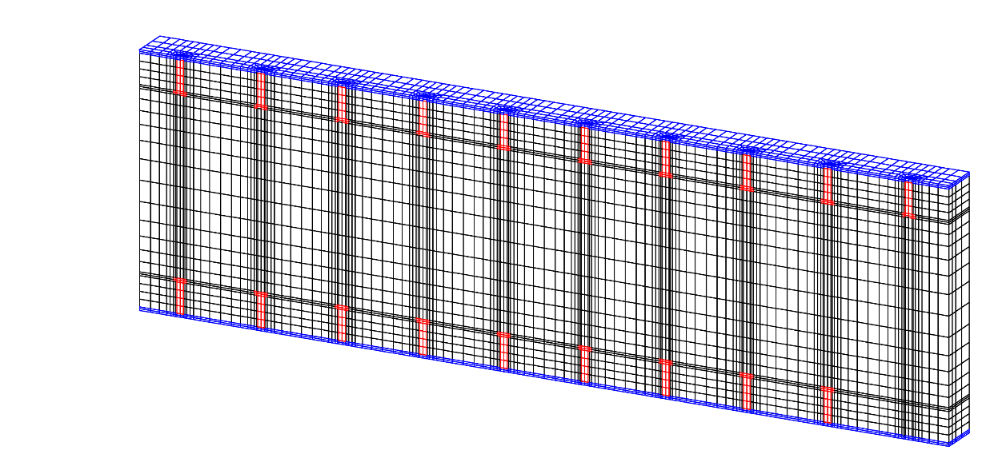
Poutres avec défauts : choix du type de défaut
2 exemples de maillages avec un goujon manquant
Problème: peu de données expérimentales concernant les défauts
Défaut choisi: retirer des goujons de la simulation
Défaut très grave, parmi les plus graves qu’on peut envisager (car ce n’est pas un amoindrissement d’une capacité de charge)
Le volume de goujon est remplacé par du béton
Ici, on se concentre sur les goujons du bas, car ils ont une influence prépondérante avec la géométrie et le chargement choisis
Goujon N°3
Goujon N°10

Slide 24
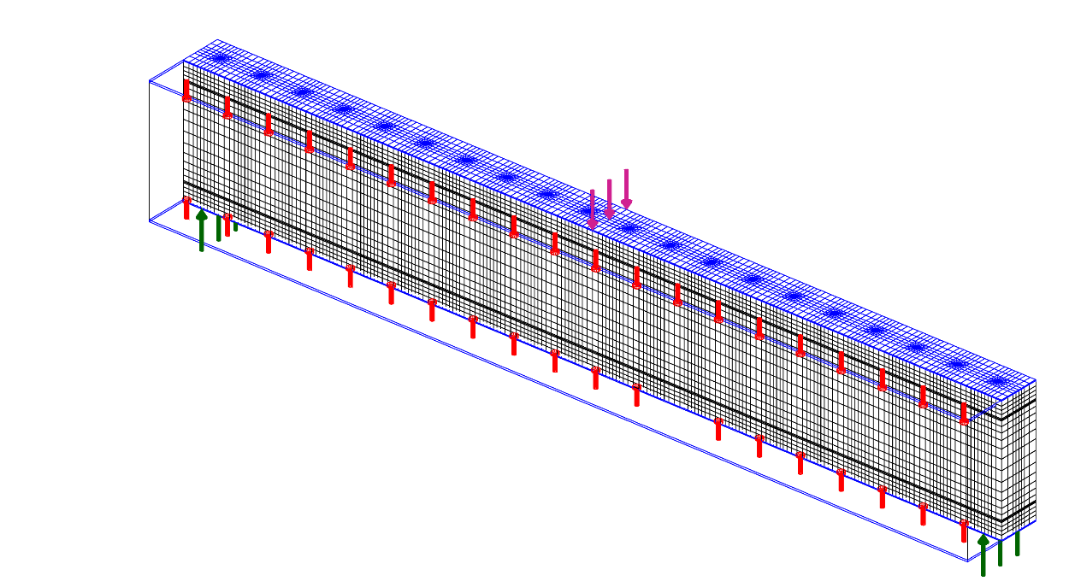
Un test sur les effets de la symétrie
Simulation d’une poutre « moitié » au lieu d’une poutre « quart »
Les goujons N°3 ne sont manquants que d’un seul côté
Présent
Milieu
Manquant

Slide 25
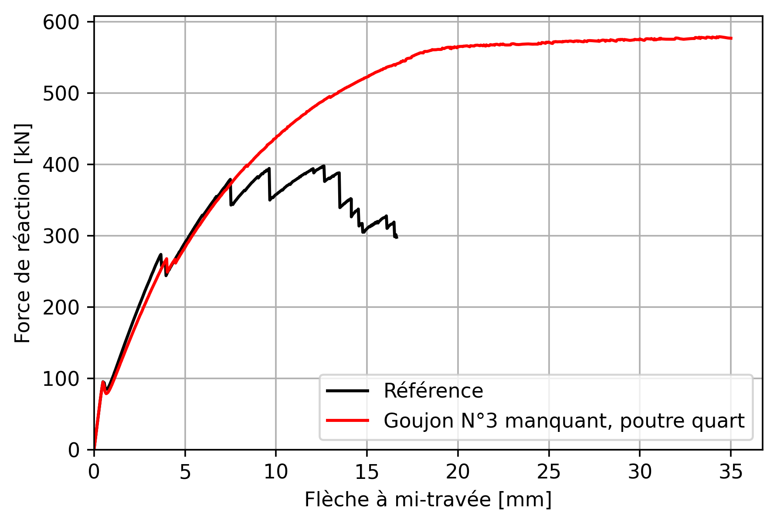
Résultats de simulation avec défauts
Forte amélioration du comportement (poutre « quart ») :
  Capacité augmentée de 150 kN (37,5%)
  Ductilité améliorée (plastification des goujons)

Slide 26
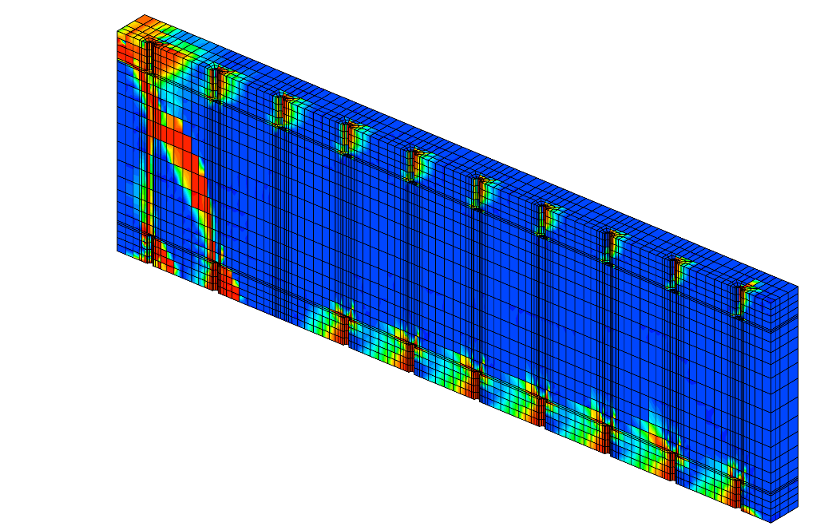
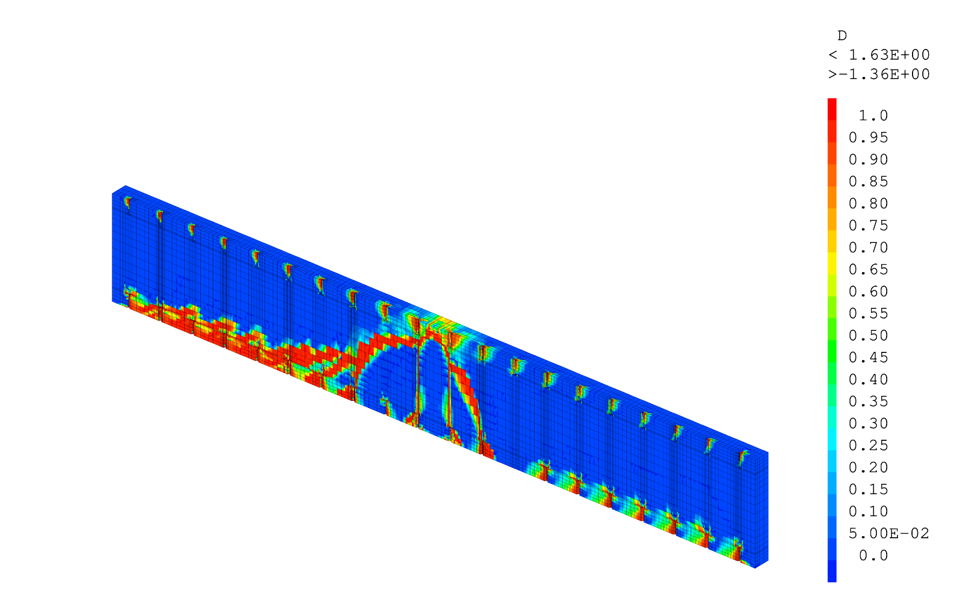
Résultats de simulation avec défauts
L’amélioration du comportement dans la poutre « quart » est principalement due à :
La supposition que l’endommagement est symétrique
La non-propagation de l’endommagement au-delà du goujon N°3
La poutre « moitié » étant asymétrique, l’endommagement y est aussi asymétrique:
Côté gauche = profil de la poutre de référence
Côté droit = profil de la poutre N°3

Slide 27
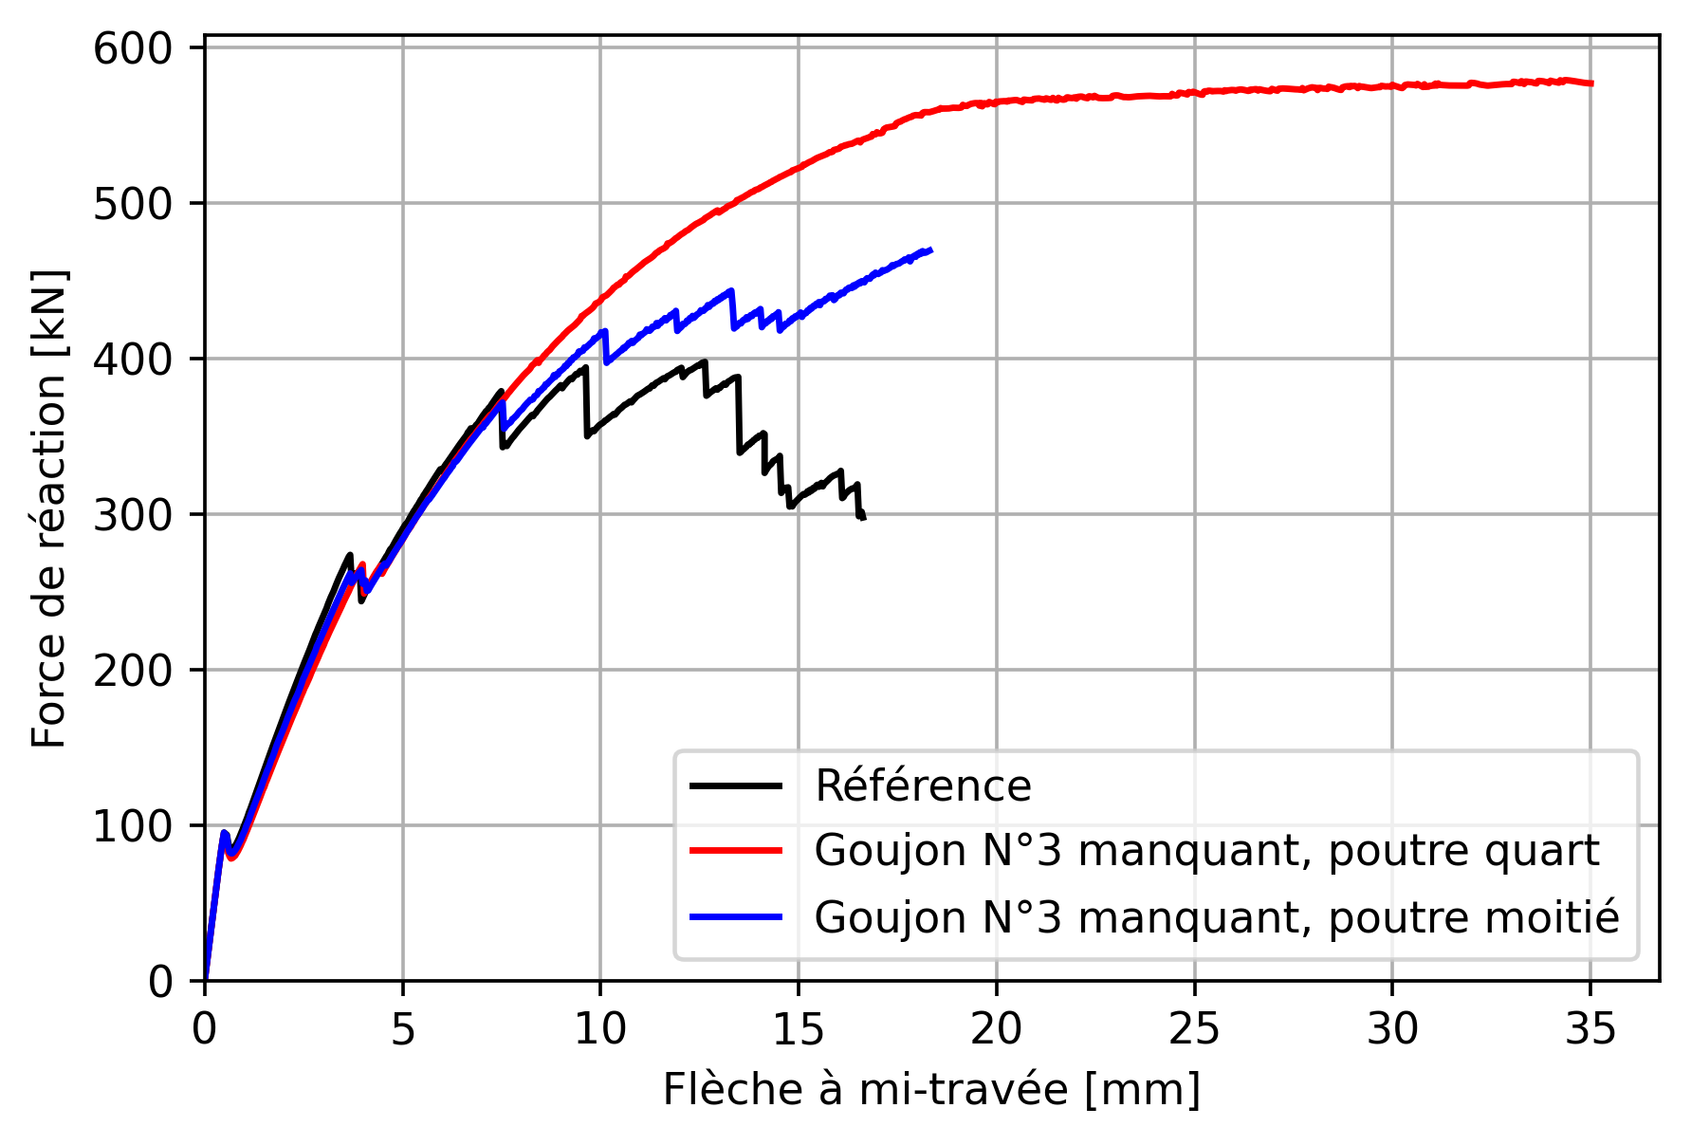
Résultats de simulation avec défauts
L’amélioration reste présente pour la poutre « moitié », mais est moins importante que pour la poutre « quart » : le comportement est mitigé par le côté le plus faible
Petite amélioration de l’effort maximal : ~50 kN
(12,5%)

Slide 28
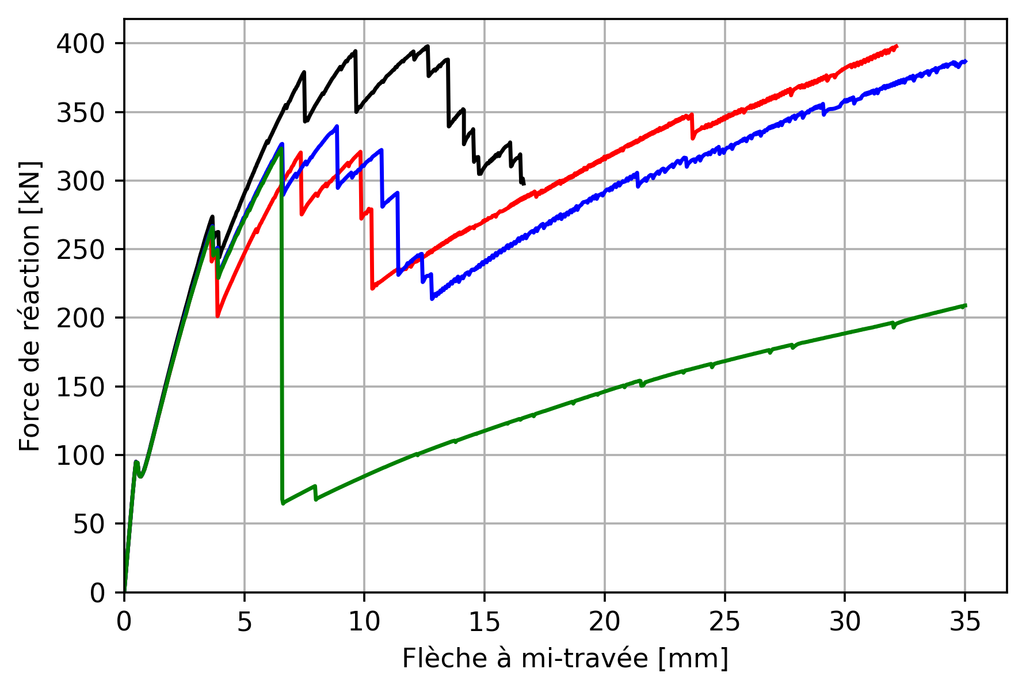
Résultats de simulation avec défauts
Les goujons les plus éloignés ont une importance particulière pour assurer un bon comportement
Dans tous les cas : l’effort maximum est diminué
Le comportement est plus fragile
Conclusion :
  Des défauts plus réalistes (bulles par exemple) devraient affaiblir les goujons plutôt que les retirer intégralement, mais
  S’ils sont localisé auprès des goujons extérieurs, les effets peuvent être graves
Référence
Goujon N°8
manquant
Goujon N°9 manquant
Goujon N°10 manquant

Slide 29
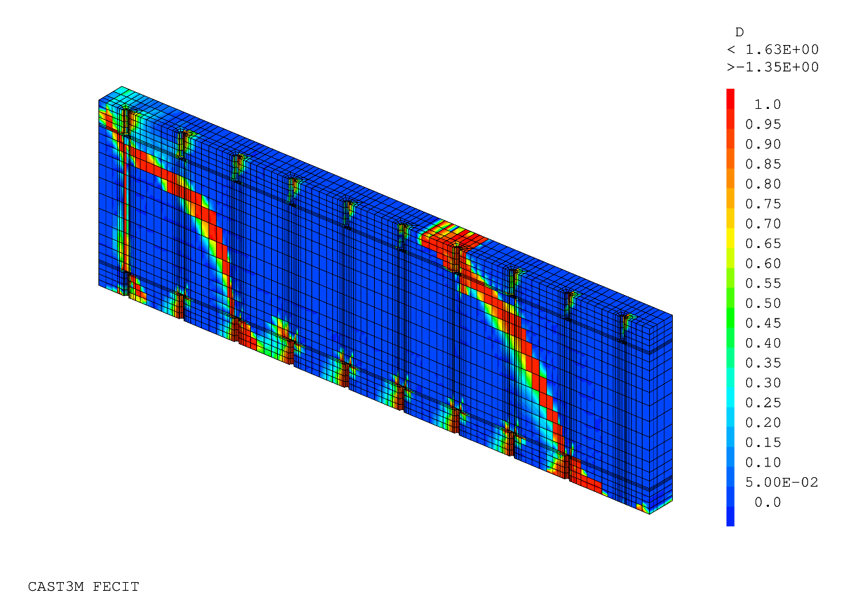

Résultats de simulation avec défauts
Pour la simulation N°10, la carte d’endommagement montre une fissure proche des appuis
Le béton est mauvais en traction
Le bilan des efforts montre que le bloc de droite est soumis à une traction au niveau de la fissure
$$\vec{F}$$

Slide 30
Conclusions
Un modèle régularisé pour le béton a été présenté
  Ce qui est nouveau : régularisation en compression
  Grosse amélioration constatée sur le pushout
Simulations de poutres SCS
  Avec des résultats conformes
Simulations de défauts graves dans les poutres
  Goujons entièrement retirés
  On met en évidence l’importance des goujons aux abouts de la poutre, pour cette structure
  Des données expérimentales pour confirmer que les phénomènes sont bien représentés seraient bienvenues

Slide 31
Perspectives
Un meilleur modèle pourrait être nécessaire pour le béton sous cisaillement
  La rupture en cisaillement du béton au-dessus des goujons est perfectible
Vers des défauts plus réalistes :
  On a retiré des goujons, mais un tel défaut est peu probable
  En cours :
    Modélisation de grandes bulles d’air dans le maillage
    Faiblesses au hasard dans le volume de béton

Slide 32
Merci de m’avoir écouté
CEA SACLAY
91191 Gif-sur-Yvette Cedex France
martin.debuisne@cea.fr
LEME
92410 Ville d'Avray France
martin.debuisne@parisnanterre.fr

Slide 33
Références
Arruda, M., Pacheco, J., Castro, L. M. & Julio, E., 2021. A modified Mazars damage model with energy regularization. Issue 259.
CAST3M, 2023. Commissariat à l'Energie Atomique, Gif-sur-Yvette: Laboratoire de mécanique système et simulation.
European Committee for Standardization, 2005. Eurocode 2: Design of concrete structures. Brussels: European Committee for Standardization.
Feenstra, P. H. & De Borst, R., 1996. A composite plasticity model for concrete. International Journal of Solids and Structures, 33(5), pp. 707-730.
Hillerborg, A., Modéer, M. & Petersson, P.-E., 1976. Analysis of crack formation and crack growth in concrete by means of fracture mechanics and finite elements. Cement and Concrete Research, 6(6), pp. 773-781.
Mazars, J., 1986. A description of micro- and macroscale damage of concrete structures. Engineering fracture mechanics, 25(5-6), pp. 729-737.
Shim, C.-S., Lee, P.-G. & Yoon, T.-Y., 2004. Static behavior of large stud shear connectors. Engineering Structures, 26(12), pp. 1853-1860.

